Slide 1

Je compose pour vous avec ma douce et fidèle amie
Une sortie dominicale
en famille.
par Lande

Slide 2

Je compose pour vous avec ma douce et fidèle amie

Slide 3
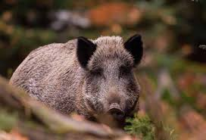
Je compose pour vous avec ma douce et fidèle amie

Slide 4
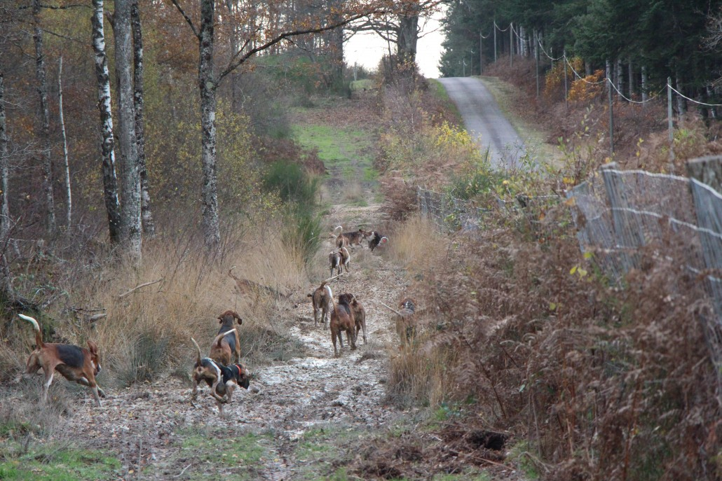
Je compose pour vous avec ma douce et fidèle amie

Slide 5
Je compose pour vous avec ma douce et fidèle amie
Pour
les chasseurs

Slide 6
Je compose pour vous avec ma douce et fidèle amie
Une sortie dominicale en famille.
Beau à voir comment les grands protègent les petits.
SORTANT DE MOTHERN ( VILLAGE ALSACIEN )

Slide 7
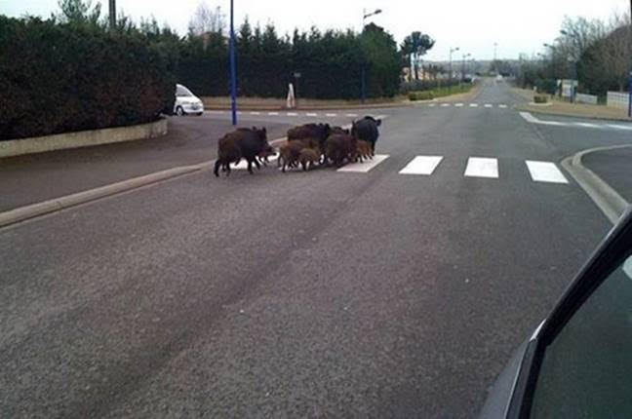
Je compose pour vous avec ma douce et fidèle amie

Slide 8
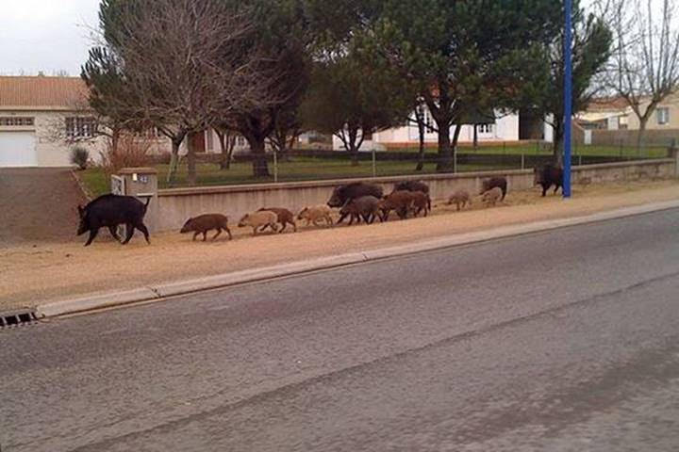
Je compose pour vous avec ma douce et fidèle amie

Slide 9
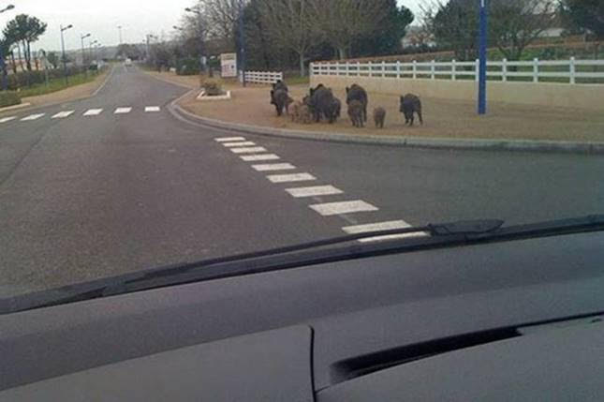
Je compose pour vous avec ma douce et fidèle amie

Slide 10
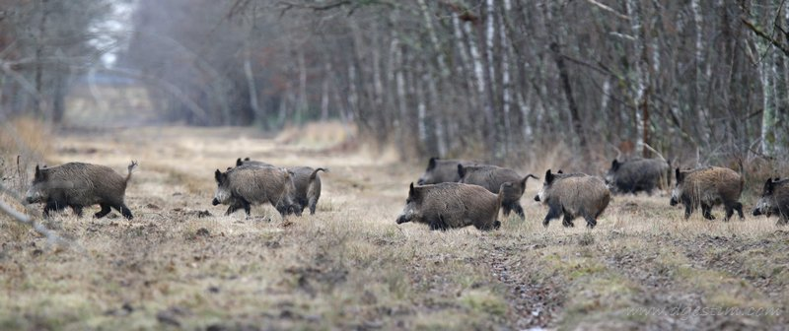
Je compose pour vous avec ma douce et fidèle amie

Slide 11
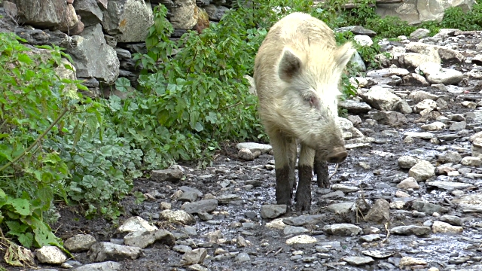
Je compose pour vous avec ma douce et fidèle amie

Slide 12
Je compose pour vous avec ma douce et fidèle amie
Avez-vous remarqué?
Ils traversent dans les passages pour piétons!
Ils marchent sur les trottoirs!
Ils ne portent ni voiles, ni djellabas !
Ils n’ont pas de scooters (parfois volés) ou BMW bruyantes !
Ils sont disciplinés !
Ils n’ont pas d’armes !
Ils ne s’introduisent pas dans les maisons !
ET ils ne crachent pas partout vers les dames ou par terre !
Et le pire c’est que…
Sur eux, on peut tirer!

Slide 13
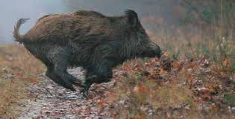
Je compose pour vous avec ma douce et fidèle amie

Slide 14
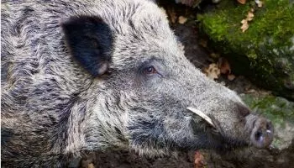
Je compose pour vous avec ma douce et fidèle amie

Slide 15
Je compose pour vous avec ma douce et fidèle amie
C’était
Une sortie dominicale en famille.
par Lande

